Slide 1
ບົດລາຍ​ງານ
ການລົງຕິດຕາມວຽກ​ງານ
ແຂວງບໍລິຄຳໄຊ​
​ວັນ​ທີ 28-31 ມີນາ 2016
ຕິດຕາມວຽກ​ງານ:
ຕ້ານເອດ ວັນນະໂລກ ແລະ ໄຂ້ຍຸງ

Slide 2
ຈຸດປະສົງ: ເພື່ອລົງໄປຕິດຕາມຊຸກ​ຍູ້ການຈັດຕັ້ງປະຕິບັດໂຄງການກອງທຶນໂລກ ຕ້ານເອດ ວັນນະໂລກ ແລະ ໄຂ້ຍຸງ ຢູ່​ຂັ້ນ​ແຂວງ, ຂັ້ນເມືອງ​ ​ແລະ ຂັ້ນສຸກສາລາ ຕາມ​ແຜນການທີ່​ໄດ້​ວາງ​ໄວ້​ ໂດຍເໜັ້ນ​ໜັກ​ໃສ່ວຽກ​ງານ​ຫຼາຍ​ດ້ານ​ເຊັ່ນ: ການ​ເງິນ, ການຈັດ​ຊື້, ການຈັດ​ຕັ້ງ​ປະຕິບັດ, ການ​ລາຍ​ງານ​, ການຕີ​ລາຄາ​ປະ​ເມີນ​ຜົນລວມ​.

Slide 3
ສະຖານທີ່ລົງປະຕິບັດວຽກງານ:
1. ພະແນກສາທາລະນະສຸກ ແຂວງບໍລິຄຳໄຊ
2. ຫ້ອງການສາທາລະນະສຸກເມືອງປາກກະດິງ
- ໂຮງໝໍເມືອງປາກກະດິງ
- ສຸກສາລານ້ຳທອນ
- ສຸກສາລາປາກກະດິງ
3. ຫ້ອງການສາທາລະນະສຸກ-ໂຮງໝໍເມືອງ ທ່າພະບາດ
- ສຸກສາລານາບ້ານຫ້ວຍເລິກ
- ສຸກສາລາປາກທວຍ

Slide 4
ການຕີລາຄາປະເມີນຜົນລວມຂອງໂຄງການ
ຄວາມຄືບໜ້າ/ຜົນສຳເລັດ
ໂຄງການເອດ
ພາຍໃຕ້ການຊີ້ນຳນຳພາຂອງຄະນະນຳຂັ້ນເທີງ ເຮັດໃຫ້ການຈັດຕັ້ງປະຕິບັດວຽກງານໃຫ້ໄດ້ຮັບຜົນດີ.
ທີມງານແຕ່ລະຂັ້ນໄດ້ໃຫ້ຄວາມຮ່ວມມືໃນການຈັດຕັ້ງປະຕິບັດ.
ມີງົບປະມານໃນການຈັດຕັ້ງປະຕິບັດວຽກງານ (ໄດ້ຮັບການສະໜັບສະໜູນຈາກອົງການຈັດຕັ້ງລັດຖະບານ ແລະ ສາກົນ)
ພະນັກງານທີ່ຮັບຜິດຊອບ ວຽກງານຕ້ານເອດ/ພຕພ ແຕ່ລະເມືອງແມ່ນເຮັດໜ້າທີ ຕາມພາລະບົດບາດທີ່ຂັ້ນເທິ່ງ ໄດ້ມອບໝາຍໃຫ້ຈົນສຳເລັດເຊັ່ນ ໃນການລາຍງານຂໍ້ມູນປະຈຳເດືອນໄດ້ເປັນປົກກະຕິ.
ອຳນາດການປົກຄອງທ້ອງຖີ່ນໄດ້ໃຫ້ຄວາມຮ່ວມມືເປັນຢ່າງດີ.
ຄົນເຈັບໄດ້ເຂົ້າເຖິງການປິ່ນປົວ ARV ລຸດຜ່ອນອັດຕາການແຜ່ເຊື້ອ ແລະ ການຕາຍ
ມີການເຄື່ອນໄຫວປະຕິບັດໜ້າທີ່ບັນລຸເປົ້າໝາຍ
ການນຕິດຕາມເຮັດກິດຈະກຳຕ່າງໆເຊັ່ນ: ໂຄສະນາເຜີຍແຜ່ສຸຂະສຶກສາ ໄດ້ຂະຫຍາຍຕົວຢ່າງກ້ວາງຂວາງ

Slide 5
ໂຄງການໄຂ້ຍຸງ
ໄດ້ຮັບການຊີ້ນຳໆພາຢ່າງໃກ້ສິດຈາກຂັ້ນເທີງທັງສາຍຕັ້ງ ແລະ ສາຍຂວາງ, ພ້ອມດ້ວຍອຳນາດການປົກຄອງແຕ່ລະຂັ້ນອຳນວຍຄວາມສະດວກແລະໃຫ້ການຮ່ວມມືເປັນຢ່າງດີ.
ມີຕາໜ່າງຄວບຄູມໄຂ້ຍຸງທົ່ວເຖີງທຸກເຂດ, ທຸກບ້ານ ເປົ້າໝາຍ ແລະ ກໍ່ໄດ້ຮັບການຝຶກອົບຮົມຢ່າງຕໍ່ເນື່ອງ
ໄດ້ຮັບການຊ່ວຍເຫຼືອດ້ານງົບປະມານ ແລະ ວັດຖຸອຸປະກອນຈາກໂຄງການກອງທືນໂລກ, CDCII ແລະ ງົບປະມານລັດ.
ເອົາໃຈໃສ່ ແລະ ມີຄວາມຮັບຜິດຊອບສູງຕໍ່ໜ້າທີ່ວຽກງານຂອງພະນັກງານວິຊາການແຕ່ລະຂັ້ນ, ຕະຫຼອດຮອດ ອສບ, ຄຮບ ໃນແຕ່ລະບ້ານເປົ້າໝາຍ.
ລະບົບເຝົ້າລະວັງພະຍາດໄຂ້ຍຸງຢູ່ໃນແຂວງກໍ່ຄືເມືອງປາກກະດີງມີຄວາມເຂ້ັມແຂງຂື້ນ.
ສາມາດເກັບກຳໄດ້ຂໍ້ມູນຈາກບ້ານເປົ້າໝາຍໄດ້ຄົບຖ້ວນ ແລະ ທັນເວລາ.
ຮູ້ໄດ້ໄວສະພາບການເຈັບເປັນຍ້ອນໄຂ້ຍຸງທີ່ເກີດຂື້ນ.
ໂຄງການວັນນະໂລກ
ໂດຍລວມໄດ້ຈັດຕັ້ງປະຕິບັດບັນດາກິດຈະກຳໄປຕາມແຜນທີ່ວາງໄວ້
ອັດຕາການຄົ້ນພົບຄົນເຈັບວັນນະໂລກໄດ້ເພີ້ມຂື້ນຫຼາຍກ່ວາເກົ່າ
ໄດ້ມີການຮ່ວມມືກັບອົງການຈັດຕັ້ງອື່ນ ແລະ ຜູ້ຮ່ວມງານອື່ນໄດ້ມີສ່ວນຮ່ວມໃນການເຄື່ອນໄຫວວຽກງານວັນນະໂລກ
ໄດ້ສົ່ງບົດລາຍງານຕາມປົກກະຕິ
ໂດຍສ່ວນໃຫຍ່ບັນດາກິດຈະກຳບັນລຸຕົວເລກຄາດໝາຍ
ຮັບປະກັນໄດ້ວ່າບໍ່ມີຢາປົວພະຍາດຂາດສາງ

Slide 6
ຂໍ້ຫຍຸ້ງຍາກ
ໂຄງການເອດ
ພະນັກງານທີຮັບຜິດຊອບວຽກງານຕ້ານເອດ/ພຕພ ຂັ້ນແຂວງ, ຂັ້ນເມືອງ ຍັງບໍ່ທັນມີປະສົບການ ເພາະວ່າມີການຊັບປ່ຽນຄົນໃໝ່ມາຮັບຜິດຊອບໂດຍບໍ່ໄດ້ຜ່ານການຝຶກອົບຮົມເລີຍ.
ກິດຈະກຳສາມາດຂະຫຍາຍຮອດແຕ່ຂັ້ນເມືອງເທົ່ານັ້ນ, ຍັງບໍ່ທັນໄດ້ຂະຫຍາຍຮອດຂັ້ນສຸກສາລາເທື່ອ
ການລາຍງານມີບາງເມືອງຍັງຊັກຊ້າ ແລະ ບໍ່ໄດ້ຄົບທຸກສຸກສາລາ, ການຄິດໄລ່ຕົວເລກຍັງມີການຜິດດ່ຽງ.
ການກວດເລືອດແບບສະມັກໃຈຍັງມີບາງບ່ອນເຮັດບໍ່ທັນໄດ້ດີ (ເພາະວ່າຂອດການປະສານງານພະນັກງານຮັບຜິດຊອບວຽກເອດ, ແມ່ແລະເດັກ ແລະ ວັນນະໂລກຍັງບໍ່ທັນມີການເຊື່ອມສານກັນດີປານໃດ).
ການດຳເນີນວຽກງານຂອງ SW ທີ່ທາງ PEDA ຈັດຕັ້ງປະຕິບັດໃນ 03 ຕົວເມືອງຂອງແຂວງແມ່ນບໍ່ຕໍ່ເນື່ອງ, ການລົງຕິດຕາມ, ກອງປະຊຸມປະຈຳໄຕຣມາດທາງກອງເລຂາກໍ່ບໍ່ໄດ້ເຂົ້າຮ່ວມນຳ (ໄດ້ເຂົ້າຮ່ວມການຝຶກອົບຮົມໃຫ້ສາວບໍລິການ 1 ຄັ້ງ/1ປີ ເທົ່ານັ້ນ).
ຍັງຂາດອຸປະກອນຮັບໃຊ້ເຂົ້າໃນວຽກງານເຊັ່ນ: ສື່ສານເອເລັກໂຕຣນິກຄົບຊຸດ (ເຄື່ອງສຽງ, ເຄື່ອງສາຍ…ເປັນຕົ້ນ)
ງົບປະມານເຂົ້າໃນການເຄື່ອນໄຫວວຽກງານກໍ່ຍັງມີຈຳກັດ.
ຄົນເຈັບສ່ວນໃຫຍ່ແມ່ນບໍ່ໃຫ້ການຮ່ວມມື

Slide 7
ໂຄງການໄຂ້ຍຸງ
• ການອະນຸມັດງົບປະມານຊ້າ
• ອຸປະກອນຮັບໃຊ້ທີ່ຈຳເປັນໃນການເຮັດວຽກບໍ່ພຽງພໍ (ເຊັ່ນ ຄອມພີວເຕີເກົ່າ)
• ພະນັກງານຂັ້ນສຸກສາລາບາງແຫ່ງມັກມີການຊັບປ່ຽນຜູ້ຮັບຜິດຊອບເລື້ອຍ ບໍ່ເຂົ້າໃຈຕໍ່ວຽກງານເຮັດໃຫ້ການເກັບກຳຂໍ້ມູນຊັກຊ້າແລະລາຍງານໃຫ້ເມືອງບໍ່ທັນເວລາບາງຄັ້ງ.
• ອສບ ບາງບ້ານບໍ່ມັກຢູ່ບ້ານ ເຮັດໃຫ້ການເກັບກຳຂໍ້ມູນບາງເດືອນບໍ່ໄດ້ຄົບຖ້ວນ.
ໂຄງການວັນນະໂລກ
• ການຊອກຄົ້ນກໍລະນີສົງໃສຍັງຕໍ່າ (ພ/ງສຸກສາລານຳສົ່ງຕົວຢ່າງຍັງຕໍ່າ, DTM ບາງເມືອງມີຫຼາຍໜ້າທີ່, ລໍຖ້າຄົນເຈັບມາໂຮງໝໍເອງ)
• ການເຮັດ DOT ຂັ້ນສູກສາລາແລະເມືອງຍັງບໍ່ທັນໄດ້ດີ (ມີບັນຫາໃນການດື້ຢາ)
• ເວລາຂັ້ນແຂວງລົງວຽກ, ມີບາງເມືອງບໍ່ເອົາໃຈໃສ່, ບອກແລ້ວບໍ່ເຮັດຕາມຄຳແນະນຳ ຫລື ໄປເຮັດວຽກອື່ນໆ ວ່າໂຕມີວຽກຫຼາຍ
• ການຕິດຕາມທ້າຍເດືອນເຊັ່ນ: ທ້າຍເດືອນທີ່ 2, 3, 5, 6 ແລະ 8 ຍັງບໍ່ທັນໄດ້ເຕັມສ່ວນທີ່ກຳນົດໄວ້.
• ເວລາເມືອງລົງຕິດຕາມສຸກສາລາ, ການແນະນຳຍັງບໍ່ເຕັມສ່ວນຕາມໜ້າທີ່ຂອງຕົນຮັບຜິດຊອບເຊັ່ນ: ການໝາຍບັດກີນຢາຂອງຄົນເຈັບ, ຫລື ປີ້ມຂື້ນທະບຽນຂອງຄົນເຈັບ, ຫລື ຄົນເຈັບປື່ນປົວຫຼາຍດີ, ຈົບກຳນົດ, ຕາຍ ຍັງບໍ່ທັນເອົາບັດມາໄວ້ຢູ່ເມືອງເພື່ອລຽງເລກລຳດັບຕາມປື້ມຂື້ນທະບຽນຂອງຄົນເຈັບ ແຕ່ລະປີ.
• ເວລາລົງຢຽມບ້ານ ການກັ່ນຕອງຊອກຫາຄົນເຈັບທີ່ສົງໃສເປັນວັນນະໂລກຍັງຕໍ່າ.

Slide 8
ວິທີການແກ້ໄຂ
ໂຄງການເອດ
• ໜ່ວຍງານຕ້ານເອດ ແລະ ວັນນະໂລກ ຕ້ອງມີການປະສານສົບທົບກັນຢ່າງຕໍ່ເນື່ອງ ໃຫ້ກຳນົດງົບປະມານເຄື່ອນໄຫວໃຫ້ເມືອງ,ສຸກສາລາໂດຍສະເພາະເຂດຫ່າງໄກສອກຫຼີກ.
• ການວາງແຜນການໃນການຈັດຕັ້ງປະຕິບັດ ຄວນຈະແມ່ນຂັ້ນແຂວງເປັນຜູ້ວາງແຜນການ ຈຶ່ງຈະປົກຄຸມການຄວບຄຸມພະຍາດເອດ-ພຕພ ໄດ້ຢ່າງທົ່ວເຖິງ.
• ໃຫ້ສູນກາງລົງຊຸກຍູ້ຕິດຕາມວຽກງານຕື່ມ
• ໃຫ້ມີການເຜີຍແຜ່ ເຮັດສຸຂະສຶກສາ ຕາມເຂດສາທາລະນະສຸກ
• ໃຫ້ມີງົບປະມານສະເພາະຂອງພະຍາດ HIV
ໂຄງການໄຂ້ຍຸງ
• ຕ້ອງປະກອບພະນັກງານໃຫ້ພຽງພໍ ຫລື ກໍ່ຕ້ອງໄດ້ຄັດເລືອກພະນັກງານທີມີຄວາມສາມາດເຣັດວຽກງານໄດ້ດີຂື້ນ
• ເຊື່ອມສານການເຮັດວຽກກັບບັນດາໂຄງການອື່ນໆ ເພື່ອສ້າງຄວາມເຂັ້ມແຂງໃນຂັ້ນເມືອງ
• ຈັດການອົບຮົມຄືນດ້ານການຄຸ້ມຄອງບໍລິຫານໂຄງການໃຫ້ພະນັກງານທຸກຂັ້ນ
• ອອກແຮງໂຄສະນາສຸຂະສຶກສາໃຫ້ປະຊາຊົນຢ່າງທົ່ວເຖິງ ໃຫ້ເຫັນໄດ້ຄວາມສຳຄັນຂອງການນອນໃນມຸ້ງ ເພື່ອປ້ອງກັນພະຍາດໄຂ້ຍຸງ
• ເພີ້ມງົບປະມານໃນການລົງຊ່ວຍຕິດຕາມຊຸກຍູ້ຂັ້ນເມືອງ, ສຸກສາລາ ແລະ ບ້ານ
• ຄວນເອົາໃຈໃສ່ປັບປຸງລະບົບລາຍງານ, ໂດຍການເຮັດທົດລອງໃນຂັ້ນແຂວງ, ເມືອງ, ສຸກສາລາ ແລະ ລົງຮອດບ້ານ ເພື່ອກຳໄດ້ບົດຮຽນຕົວຈິງ
• ຄວນຈັດສົ່ງຢາປິ່ນປົວບາງໝວດທີ່ເຫັນວ່າຂາດໃນຂັ້ນເມືອງແລະບ້ານ

Slide 9
ໂຄງການວັນນະໂລກ
• ເຮັດໃຫ້ໜ້າວຽກຂອງພະນັກງານຜູ້ຮັບຜິດຊອບໜ້ອຍລົງ ໃຫ້ລົງຫາສຸກສາລາ ແລະບ້ານທີ່ມີກໍລະນີສົງໃສໃຫ້ໃດ້ຕາມຕົວເລກຄາດຄະເນຂອງເຂດສຸກສາລາປົກຄຸມ
• ເວລາແຂວງ, ເມືອງລົງຕິດຕາມຊຸກຍູ້ ໃຫ້ເພີ່ມຄວາມຫ້າວຫັນ ແລະ ເຮັດວຽກຮ່ວມກັນເປັນຢ່າງດີ.
• ເວລາເມືອງລົງຕິດຕາມຂັ້ນສຸກສາລາຕ້ອງເບິ່ງຕາມພາລະໜ້າທີ່ຂອງຜູ້ຮັບຜິດຊອບຂັ້ນເມືອງ.
• ມອບໃຫ້ພະນັກງານສຸກສາລາ ແລະ ເມືອງ ທີ່ໄກ້ບ້ານຄົນເຈັບໄດ້ເຮັດ DOT ທຸກມື້
ສັງລວມບັນດາກິດຈະກຳຫຼັກທີ່ຕ້ອງໄດ້ຈັດຕັ້ງປະຕິບັດ:
• ສົ່ງຕົວຢ່າງກໍລະນີສົງໄສ, ຕິດຕາມການປີ່ນປົວ
• ລົງຢ້ຽມຢາມຄົນເຈັບວັນນະໂຣກຕາມບ້ານ
• ອົບຮົມ ຫຼື ອົບຮົມຄືນໃຫ້ພະນັກງານສຸກສາລາ ກ່ຽວກັບການນຳໃຊ້ DOT
• ອົບຮົມຄືນໃຫ້ ອສບ ກ່ຽວກັບການນຳໃຊ້ DOT ຢູ່ຊຸມຊົນ
• ເຜີຍແຜ່ສຸຂະສຶກສາກ່ຽວກັບພະຍາດວັນນະໂຣກ ຜ່ານສື່ວິທະຍຸ-ໂທລະພາບ
• ລົງຕິດຕາມຊຸກຍູ້ຈາກແຂວງຫາເມືອງ ຫຼື ສຸກສາລາ
• ລົງຕິດຕາມຊຸກຍູ້ຈາກເມືອງຫາສຸກສາລາ-ບ້ານ
• ງົບບໍລິຫານຫ້ອງການ

Slide 10
ຂໍ້ຄວນເອົາໃຈໃສ່ເພີ້ມເຕີມ:
• ເພີ່ມທະວີການຊອກຄົ້ນຫາຄົນເຈັບທີ່ເປັນພະຍາດວັນນະໂຣກໃຫ້ໄດ້ຫຼາຍກວ່າເກົ່າເພື່ອເຮັດໃຫ້ອັດຕາສ່ວນການຊອກຄົ້ນແຫ່ງຊາດເພີ້ມຂື້ນແລະບັນລຸຕົວເລກຄາດໝາຍ
• ຊອກຄົ້ນກໍລະນີຄົນເຈັບວັນນະໂຮກໃນເດັກນ້ອຍ
• ຊອກຄົ້ນກໍລະນີຄົນເຈັບນໍາກູ່ມທີ່ໄກ້ຊິດຕິດແທດກັບຄົນເຈັບວັນນະໂຣກ
• ຕິດຕາມການປີ່ນປົວໃຫ້ດີຂື້ນຕື່ມເພື່ອຮັບປະກັນປະສິດທິຜົນຂອງການປີ່ນປົວຫຼຸດຜ່ອນການຕ້ານຕໍ່ຢາຂອງເຊື້ອພະຍາດ, ຫຼຸດຜ່ອນການຫາຍຕົວ ກໍຄືການຕາຍຂອງຄົນເຈັບ
• ເອົາໃຈໃສ່ວຽກງານໂຄສະນາສຸຂະສຶກສາ ເພື່ອໃຫ້ພໍ່ແມ່ປະຊາຊົນຮູ້ໄດ້ ແລະ ເຂົ້າໃຈ ອາການ, ເສັ້ນທາງຕິດຕໍ່ ແລະ ວິທີປ້ອງກັນພະຍາດ, ຖ້າມີອາການສົງໄສ ຫຼື ໄກ້ຊິດຕິດແທດກັບຄົນເຈັບເປັນພະຍາດວັນນະໂຣກ ໃຫ້ຮີບຮ້ອນໄປພົບແພດ ເພື່ອບົ່ງມະຕິ ແລ້ວປີ່ນປົວໃຫ້ຖືກຕ້ອງທັນເວລາ
• ຮັບປະກັນການສົ່ງບົດລາຍງານໃຫ້ທັນເວລາແລະຄົບຖ້ວນຕາມທີ່ໄດ້ກໍານົດໄວ້
• ເອົາໃຈໃສ່ການເກັບຮັກສາສໍາເນົາເອກະສານການລາຍງານໃນແຕ່ລະຂັ້ນ
• ເອົາໃຈໃສ່ໃນການຮ່ວມມືກັບບັນດາອົງການຈັດຕັ້ງຫຼືຄູ່ຮ່ວມງານອື່ນທີ່ມີສ່ວນຮ່ວມໃນການເຄື່ອນໄຫວວຽກງານການຄວບຄຸມພະຍາດວັນນະໂຣກ.

Slide 11
ແຜນການຕໍ່ໜ້າປີ 2015-2016
ໂຄງການເອດ
ຂັ້ນແຂວງ
• ສືບຕໍ່ປຸກລະດົມໃຫ້ຂັ້ນເມືອງລາຍງານຂໍ້ມູນເປັນປົກກະຕິໃຫ້ໄດ້ ພຕພ ຄົບທຸກສຸກສາລາແຕ່ລະເມືອງ.
• ຂະຫຍາຍຈຸດກວດ VCT ໃຫ້ໄດ້ອີກ 01 ແຫ່ງຄື ເມືອງໄຊຈຳພອນ.
• ສືບຕໍ່ຂື້ນແຜນຂໍງົບປະມານລັດຖະບານເພື່ອຈັດຕັ້ງປະຕິບັດເຄື່ອນໄຫວວຽກງານຕ້ານເອດ/ພຕພ ໃນ 07 ຕົວເມືອງ ສົກປີ 2015-2016.
• ສືບຕໍ່ຂື້ນແຜນຂໍງົບປະມານຈາກໂຄງການສາກົນ ສົກປີ 2016-2017
• ສົ່ງເສີມການເຂົ້າເຖິງການບໍລິການໃຫ້ຄຳປຶກສາແນະນຳກວດເລືອດແບບສະມັກໃຈ ແລະ ກວດພະຍາດຕິດຕໍ່ທາງເພດສຳພັນ ໂດຍການໃຫ້ຂໍ້ມູນຂ່າວສານ ການໂຄສະນາໃນຮູບແບບຕ່າງໆ ແລະ ສົ່ງເສີມການນຳໃຊ້ຖົງຢາງອະນາໄມ.
• ສ້າງຄວາມເຂັ້ມແຂງ ໃຫ້ແກ່ທີມງານຈັດຕັ້ງປະຕິບັດແຕ່ລະຂັ້ນ ແລະ ເພີ້ມທະວີການມີສ່ວນຮ່ວມຂອງຊຸມຊົນ ແລະ ຜູ້ຕິດເຊື້ອ.

Slide 12
• ສົ່ງເສີມໃຫ້ຜູ້ຕິດເຊື້ອໄດ້ເຂົ້າເຖິງການຮັບຄຳປຶກສາແນະນຳ, ປິ່ນປົວດ້ວຍຢາຕ້ານຈຸລະໂລກ (ARV), ປິ່ນປົວພະຍາດແຊກຊ້ອນ.ນອກນັ້ນຍັງສາມາດເຂົ້າເຖິງການດູແລເບິ່ງແຍງຢູ່ກັບເຮືອນ ແລະ ຊຸມຊົນ.
• ສືບຕໍ່ວຽກງານປ້ອງກັນເອດໃນ ຊພຊ 05 ຕົວເມືອງເປົ້າໝາຍ (ລວມ PE ມີ 17ຄົນ) ໃຫ້ເຂົ້າເຖິງກຸ່ມເປົ້າໝາຍໃຫ້ໄດ້ 272 ຄົນ.
• ລົງຕິດຕາມອາສາສະມັກຂອງ MSM 5 ເມືອງເປົ້າໝາຍ (ປາກຊັນ, ປາກກະດີງ, ບໍລິຄັນ, ທ່າພະບາດ ແລະ ຄຳເກີດ)
• ກອງປະຊຸມປະຈຳໄຕຣມາດຮວ່ມກັບຄູ່ຮ່ວມງານຂັ້ນແຂວງແລະ ເມືອງ
• ວຽກງານບໍລິຫານຕ່າງໆຂອງກອງເລຂາ ແລະ ຊພຊ
• ກິດຈະກຳອົບຮົມຄືນໃຫ້ແກ່ອາສາສະມັກ MSM (17 ຄົນ)
• ລົງໃຫ້ຄວາມຮູ້ແກ່ Peer ຢູ່ພາກສະໜາມ (OW)
• ສືບຕໍ່ຮັກສາການຕິດເຊື້ອເຮສໄອວີໃນກຸ່ມປະຊາກອນທີມີອາຍຸລະຫວ່າງ 15-49 ປີ ໃຫ້ຢູ່ໃນລະດັບຕ່ຳກວ່າ 1%.
• ຮັບປະກັນໃຫ້ອັດຕາການຕິດເຊື້ອເຮສໄອວີ ໃນກຸ່ມປະຊາກອນທີ່ສ່ຽງໃຫ້ຕ່ຳກວ່າ 5%.

Slide 13
ເມືອງປາກກະດິງ
• ສຶບຕໍ່ລາຍງານເອດ ແລະ ພຕພ ປົກກະຕິ ໃຫ້ສາທາແຂວງ.
• ສືບຕໍ່ສົ່ງເສີມການໃຫ້ຄຳປຶກສາກວດເລືອດແບບສະມັກໃຈ.
• ໂຄສະນາສຸຂະສຶກສາເຄື່ອນທີ່ຄວາມຮູ້ພື້ນຖານ ເອດ/ພຕພ ຕາມຮ້ານບັນເທິງ, ບ້ານພັກ ແລະ ບ້ານ
• ອົບຮົມຄືນແບບຟອມລາຍງານໃຫ້ຄູ່ຮ່ວມງານສຸກສາລາ ແລະ ໂຮງໝໍເມືອງ 2 ຄົນ, ສຸກສາລາ 2 ຄົນ
• ເກັບກໍາຂໍ້ມູນບ້ານພັກໂຮງແຮມ, ໂຮງງານ, ຮ້ານອາຫານ.
• ກອງປະຊຸມຄະນະກໍາມະການຕ້ານເອດຂັ້ນເມືອງ.
• ກອງປະຊຸມຖອດຖອນບົດຮຽນຂັ້ນແຂວງ, ເມືອງ.

Slide 14
ເມືອງທ່າພະບາດ:
• ສືບຕໍ່ປຸກລະດົມໃຫ້ຂັ້ນສຸກສາລາລາຍງານປົກກະຕິ (ພຕພ)
• ສືບຕໍ່ໃຫ້ປິ່ນປົວ ພຕພ ແລະ ກວດການສະຫຼຸບລາຍງານສົ່ງໃຫ້ແຂວງ ຢ່າງເປັນປົກກະຕິ
• ສູ້ຊົນຂະຫຍາຍຈຸດ VCT ໃຫ້ໄດ້ອີກຄື: ສຸກສາລາ 5 ແຫ່ງທົ່ວເມືອງ
• ສືບຕໍ່ປະຕິບັດແຜນການງົນປະມານປີ 2015-2016 ຂອງໂຄງການສາກົນໃຫ້ສໍາເລັດ
• ສືບຕໍ່ປະຕິບັດແຜນການງົນປະມານປີ 2015-2016 ຂອງລັດຖະບານໃຫ້ສໍາເລັດ
• ເຂົ້າຮ່ວມກອງປະຊຸມປະຈຳໄຕຼມາດຂັ້ນແຂວງ 4 ຄັ້ງຕໍ່ປີ
• ເຂົ້າຮ່ວມການຝຶກອົບຮົມທວນຄືນກ່ຽວກັບການປິ່ນປົວ ພຕພ, ການນຳໃຊ້ແບບຟອມລາຍງານ 1 ຄັ້ງຕໍ່ປີ
• ອົບຮົມການໃຫ້ຄຳປຶກສາ ແລະ ການກວດເລືອດຊອກຫາເຊື້ອ HIV ໃຫ້ພະນັກງານສຸກສາລາ 1 ຄັ້ງຕໍ່ປີ
• ລົງໂຄສະນາສຸກຂະສຶກສາ ແລະ ໃຫ້ຄວາມຮູ້ພື້ນຖານໃນການປ້ອງກັນເອດ ແລະ ພຕພ ໃຫ້ແກ່ປະຊາຊົນຈຳນວນ 3 ບ້ານ ແລະ ນັກຮຽນມັດທະຍົມ ມ.ປາຍ 2 ໂຮງຮຽນ
• ລົງຢ້ຽມຢາມຄອບຄົວຜູ້ຕິດເຊື້ອ HIV 3 ຄອບຄົວ 1 ຄັ້ງຕໍ່ປີ
• ລົງເອົາຂໍ້ມູນສາວບໍລິການ ແລະ ອົບຮົມກັບທີ່ກ່ຽວກັບການປ້ອງກັນເອດ ແລະ ພຕພ ຕາມຮ້ານກິນດື່ມພາຍໃນເມືອງ 1 ຄັ້ງຕໍ່ປີ
• ລົງຊຸກຍູ້ຕິດຕາມສຸກສາລາ 5 ແຫ່ງ 1 ຄັ້ງຕໍ່ປີ.

Slide 15
ໂຄງການໄຂ້ຍຸງ
ເມືອງປາກກະດິງ:
• ກອງປະຊູມຖອດຖອນບົດຮຽນຢູ່ຂັ້ນເມືອງ.
• ອົບຮົມ ອສບ ຄືນກ່ຽວກັບວຽກງານເຝົ້າລະວັງ.
• ຊຸກຍູ້ຕິດຕາມແຕ່ລະຂັ້ນ (ເມືອງ-ສຸກສາລາ-ບ້ານ).
• ເຄື່ອນໄຫວສຸຂະສືກສາ ແລະ ສ້າງຂະບວນການອະນາໄມຊຸມຊົນ ລວມທັງຢາຍຢາຂ້າໜອນນ້ຳ.
• ສະໜັບສະໜູນການດຳເນີນງານຂອງ ຄຮບ ເພື່ອຄວບຄຸມໄຂ້ເລືອດອອກ.
• ແຈກຢາຍມຸ້ງເຄືອບຢາໃຫ້ສຸກສາລາແລະບ້ານເປົ້າໝາຍ (ຖ້າໄດ້)
• ຈັດການອົບຮົມດ້ານການຄຸ້ມຄອງຂໍ້ມູນຂ່າວສານພະຍາດໄຂ້ຍຸງໃຫ້ທຸກລະດັບ
• ຈັດການອົບຮົມດ້ານການຄຸ້ມຄອງສາງໃຫ້ແກ່ຂັ້ນແຂວງ, ເມືອງ ແລະ ສຸກສາລາ.

Slide 16
ໂຄງການວັນນະໂລກ
• ຂະຫຍາຍຕາໜ່າງປົກຄຸມດ້ວຍການນຳເອົາການບໍລິການປິ່ນປົວ ແລະ ກັນພະຍາດວັນນະໂລກໃຫ້ທົ່ວເຖິງ
• ປຸກລະດົມມະຫາຊົນ ແລະ ອົງການຈັດຕັ້ງໃຫ້ເຂົ້າຮ່ວມໃນວຽກງານຄວບຄຸມພະຍາດວັນນະໂລກໃຫ້ກ້ວາງຂວາງ
• ປະສານສົມທົບກັບວຽກງານຕ້ານເອດ, ວຽກງານສັກຢາກັນພະຍາດເປີດກ້ວາງ ແລະ ຫ້ອງກວດພະບາດເອກະຊົນເພື່ອໃຫ້ຮູ້ລະບອບການປິ່ນປົວວັນນະໂລກ ແລະ ຍຸດທະສາດຂອງດອດ (DOT)
• ເຜີຍແຜ່ຂໍ້ມູນຂ່າວສານໃຫ້ປະຊາຊົນເຂດຮ່າງໄກສອກຫລີກໃຫ້ທົ່ວເຖິງ
• ກຳນົດລະອຽດໃນເດັກນ້ອຍໃນກຸ່ມເປົ້າໝາຍທີ່ໃດ້ກີນຢາ INH
• ນຳໃຊ້ເຄື່ອງມືທີ່ເໝາະສົມເພື່ອປັບປຸງກິດຈະກຳຂໍ້ມູນຂ່າວສານ ແລະ ສຸຂະສືກສາເພື່ອລົງຊອກຫາກໍລະນີສົງໄສ ໄອເກີນກ່ວາ 2 ອາທິດ ແຕ່ລະສຸກສາລາ
• ປັບປຸງລະບົບນຳສົ່ງຄົນເຈັບຊຸມຊົນສູ່ໂຮງໝໍ (ຕົວຢ່າງຂີ້ກະເທີ່)

Slide 17
ພາກສະເໜີ
ຂັ້ນແຂວງ
ໂຄງການເອດ
• ໃຫ້ມີການຝຶກອົບຮົມຄືນໃໝ່ໃຫ້ພະນັກງານຂັ້ນແຂວງ, ຂັ້ນເມືອງ ຢ່າງໜ້ອຍ 1-2 ຄັ້ງ/ປີ.
• ຂໍອຸປະກອນຮັບໃຊ້ຄົບຊຸດ.
• ຂໍຄອມພີວເຕີໂນດບຸກ 01 ໜ່ວຍ.
• ໃຫ້ມີການໄປທັດສະນະຖອດຖອນບົດຮຽນພາຍໃນ ແລະ ຕ່າງປະເທດ 1 ຄັ້ງ/ປີ.
• ງົບປະມານໃຫ້ທັນກັບເວລາ ແລະ ແຜນງານທີ່ວາງໄວ້ປະຈຳແຕ່ລະໄຕຣມາດ.
• ເພີ້ມເງິນເບ້ຍລ້ຽງ ແລະ ເງິນຈູງໃຈໃຫ້ແກ່ພະນັກງານແຕ່ຂັ້ນແຂວງຮອດຂັ້ນທ້ອງຖິ່ນ
ໂຄງການໄຂ້ຍຸງ
• ເພີ້ມເງິນເບ້ຍລ້ຽງ ແລະ ເງິນຈູງໃຈໃຫ້ແກ່ພະນັກງານແຕ່ຂັ້ນແຂວງຮອດຂັ້ນທ້ອງຖິ່ນ
• ງົບປະມານໃຫ້ທັນກັບເວລາ ແລະ ແຜນງານທີ່ວາງໄວ້ປະຈຳແຕ່ລະໄຕຣມາດ.
• ຂໍອຸປະກອນຮັບໃຊ້ຄົບຊຸດ.
ໂຄງການວັນນະໂລກ
• ໃຫ້ມີເງີນລົງເກັບຕົວຢ່າງຂີ້ກະເທີ່ບ່ອນທີ່ຫ່າງໄກສອກຫລີກ.
• ໃນການຄຸ້ມຄອງການປິ່ນປົວໃນໄລຍະ 6 ເດືອນ (ບ່ອນທີ່ຢູ່ຫ່າງໄກສອກຫລີກ). ໃຫ້ມີເງີນຈູງໃຈໃຫ້ ອສບ
• ສຳລັບໜ່ວຍງານເອດທີ່ກວດພົບເຊື້ອເອດແລ້ວໃຫ້ມີການສັ່ງກວດຂີ້ກະເທີເພື່ອຊອກຫາເຊື້ອວັນນະໂລກ
• ໃຫ້ອະນຸມັດເງີນເຄື່ອນໄຫວກິດຈະກຳໃຫ້ທັນເວລາ
• ໃຫ້ມີເງິນ ຄ່າອາຫານທ່ຽງ, ນ້ຳມັນ ສຳລັບຜູ້ນຳສົ່ງຕົວຢ່າງຈາກຂັ້ນສຸກສາລາ

Slide 18
ຂັ້ນເມືອງ
ໂຄງການເອດ
ເມືອງປາກກະດິງ:
• ໃຫ້ມີການອົບຮົມຄືນໃໝ່ກ່ຽວກັບວຽກງານຕ້ານເອດ/ພຕພຂັ້ນເມືອງຢ່າງນ້ອຍ 1-2 ຄັ້ງ/ປີ
• ໃຫ້ມີການໄປທັດສະນະຖອດຖອນບົດຮຽນ 1 ຄັ້ງ/ປີ.
ເມືອງທ່າພະບາດ:
• ໃຫ້ມີການອົບຮົມຄືນໃໝ່ກ່ຽວກັບວຽກງານຕ້ານເອດ/ພຕພຂັ້ນເມືອງຢ່າງນ້ອຍ 1-2 ຄັ້ງ/ປີ.
• ໃຫ້ມີອຸປະກອນຄົບຊຸດ ເຄື່ອງສຽງ, ເຄື່ອງສາຍ LCD
• ຂໍຄອມພິວເຕິແລັບທອບ 1 ເຄື່ອງ ແລະ ຂໍລົດຈັກ 1 ຄັນ
• ຂໍເງິນຈູງໃຈໃຫ້ແກ່ພະນັກງານກອງເລຂາຂັ້ນເມືອງ
• ໄປທັດສະນະຖອດຖອນບົດຮຽນພາຍໃນ ແລະ ຕ່າງປະເທດ 1 ຄັ້ງ/ປີ.
ໂຄງການໄຂ້ຍຸງ
• ໃຫ້ການນຳຊ່ວຍຊຸກຍູ້ຜ່ານທາງອຳນາດການປົກຄອງຕື່ມ ເພື່ອກະຕຸ້ນໃຫ້ຜູ້ຮັບຜິດຊອບໄດ້ເອົາໃຈໃສ່ ແລະ ມີຄວາມຮັບຜິດຊອບສູງຂື້ນຕື່ມ.
• ສ້າງຂະບວນການອະນາໄມບ້ານ ແລະ ທຳລາຍແຫຼ່ງເພາະຍຸງລາຍ ເປັນປະຈຳໃນແຕ່ລະບ້ານ.
• ໃນກໍລະນີເຈັບເປັນ (ໄຂ້) ບໍ່ໃຫ້ຊື້ຢາກີນເອງ ໃຫ້ໄປພົບແພດດ່ວນ.
ໂຄງການວັນນະໂລກ
• ສະເໜີຊື້ປຣິນເຕີ 1 ເຄື່ອງ
• ສະເໜີຊື້ຕູ້ໃສເອກະສານ 1 ໜ່ວຍ
ຂັ້ນສຸກສາລາ
ບໍ່ມີ

Slide 19
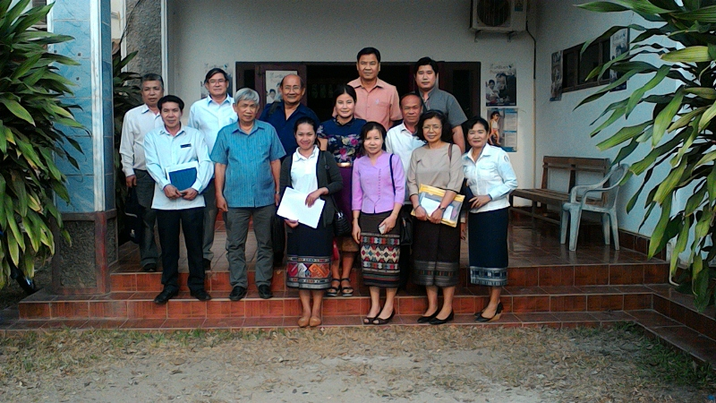
ຮູບທິມງານລົງຕິດຕາມຊຸກຍູ້ການຈັດຕັ້ງປະຕິບັດວຽກງານ
ພະແນກສາທາລະນາສຸກ ແຂວງບໍລິຄຳໄຊ

Slide 20
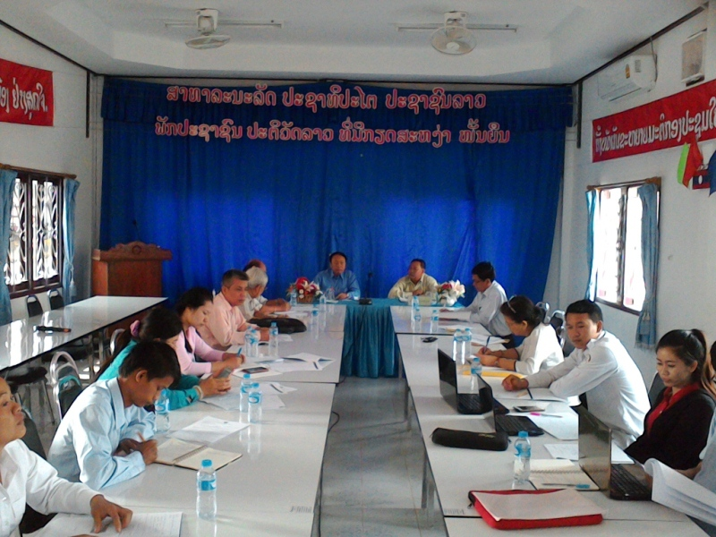
ຫ້ອງການສາທາລະນະສຸກເມືອງປາກກະດິງ

Slide 21
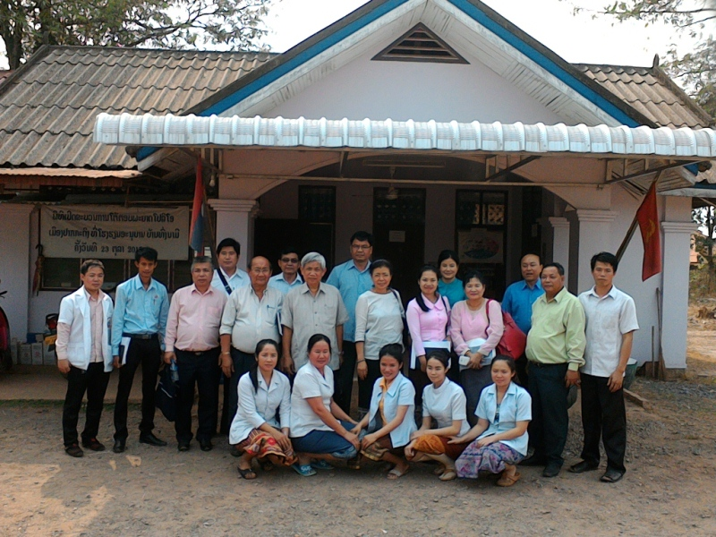
ສຸກສາລານ້ຳທອນ

Slide 22
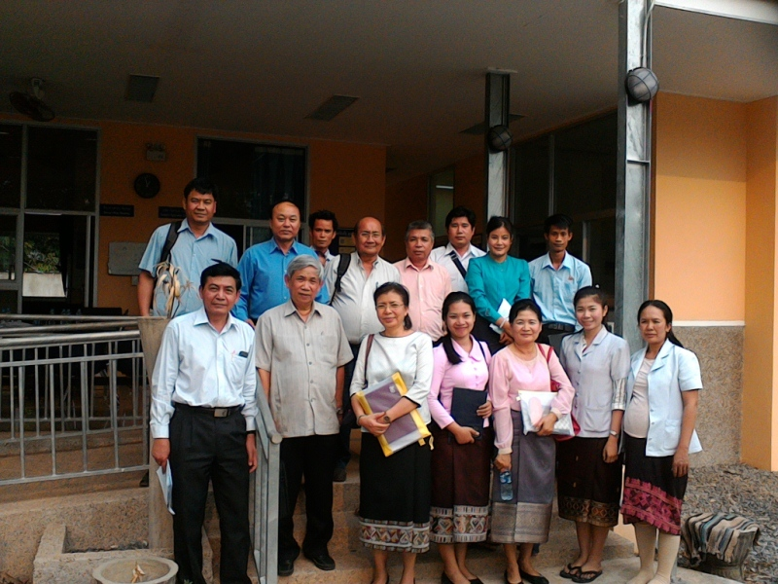
ສຸກສາລາປາກກະດິງ

Slide 23
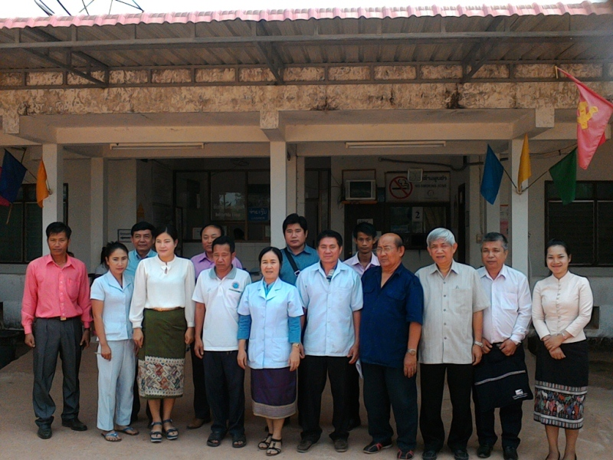
ຫ້ອງການສາທາລະນະສຸກເມືອງທ່າພະບາດ (ໂຮງໝໍເມືອງທ່າພະບາດ)

Slide 24
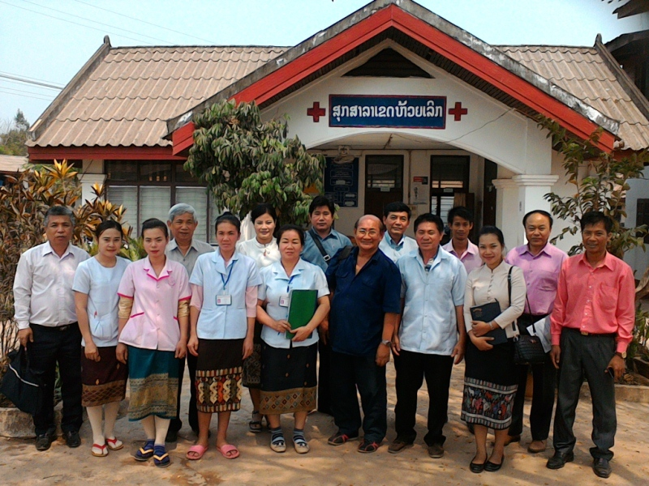
ສຸກສາລາເຂດຫ້ວຍເລິກ

Slide 25
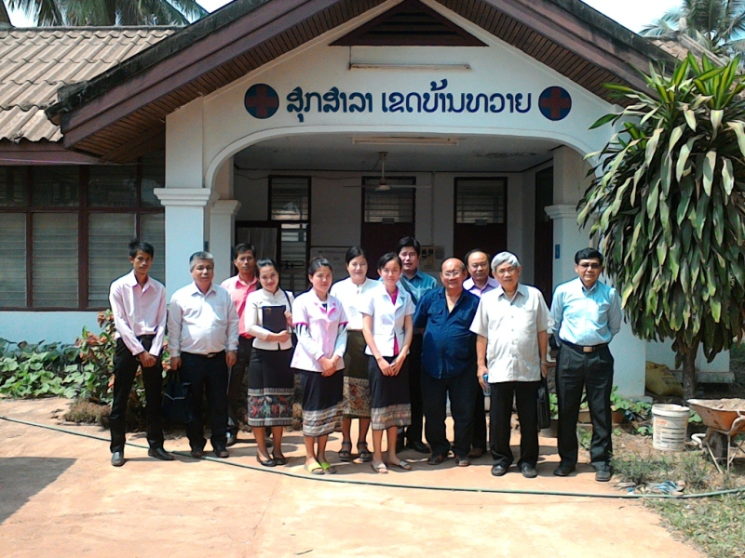
ສຸກສາລາເຂດບ້ານທວາຍ

Slide 26
ຂໍຂອບໃຈ:
ພະແນກສາທາລະນະສຸກແຂວງບໍລິຄຳໄຊ,
ຫ້ອງການສາທາລະນະສຸກເມືອງປາກກະດິງ,
ສຸກສາລານ້ຳທອນ,
ສຸກສາລາປາກກະດິງ,
ຫ້ອງການສາທາລະນະສຸກເມືອງທ່າພະບາດ,
ໂຮງໝໍເມືອງທ່າພະບາດ,
ສຸກສາລາບ້ານຫ້ວຍເລິກ,
ສຸກສາລາບ້ານທວາຍ
ພ້ອມດ້ວຍພະນັກງານທຸກໆທ່ານທີ່ກ່ຽວຂ້ອງເຂົ້າຮ່ວມ

